Slide 1


SCUOLA DELL' INFANZIA
DI SAN PIERO
ISTITUTO COMPRENSIVO XIII APRILE SOCI
Dirigente Scolastica:
ALESSANDRO ANTONIETTA

Slide 2

La scuola dell’infanzia è un luogo di crescita, dove al centro dell’azione educativa c’è sempre il BENESSERE DEL BAMBINO e il suo SVILUPPO.

Slide 3
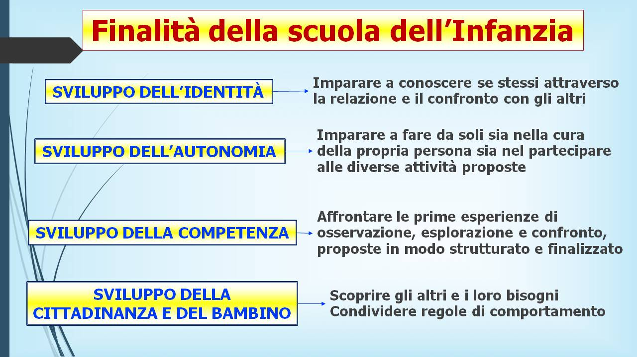

Slide 4

Come si raggiungono le finalità?
Le finalità vengono raggiunte attraverso percorsi su 5 campi di esperienza prescritti dalle indicazioni ministeriali (INDICAZIONI NAZIONALI del 2012) intesi come campi del fare, dell’agire del bambino a cui seguiranno, nei gradi scolastici successivi, le discipline.

Slide 5
I 5 CAMPI DI ESPERIENZA
IL SE' E L'ALTRO: le grandi domande, il senso morale, il vivere insieme, le regole comunitarie…
LINGUAGGI, CREATIVITA', ESPRESSIONE:gestualità, arte, musica, multimedialità…
IL CORPO IN MOVIMENTO:identità corporea, autonomia, salute..
I DISCORSI E LE PAROLE: comunicazione, sviluppo del linguaggio, cultura, ascolto…
LA CONOSCENZA DEL MONDO:ordine, misura, spazio, tempo, natura..

Slide 6

Altro documento a cui la Scuola dell’infanzia,così come tutte le scuole di ogno ordine e grado, fa riferimento sono le COMPETENZE CHIAVE EUROPEE del 2018 :
COMUNICAZIONE NELLA MADRELINGUA - COMUNICAZIONE NELLE LINGUE STRANIERE - COMPETENZE DI BASE IN MATEMATICA,SCIENZE E TECNOLOGIA - COMPETENZE DIGITALI LINGUAGGI, CREATIVITÀ, ESPRESSIONE - IMPARARE AD IMPARARE - COMPETENZE SOCIALI E CIVICHE - SPIRITO DI INIZIATIVA E IMPRENDITORIALITÀ - CONSAPEVOLEZZA ED ESPRESSIONE CULTURALE.
Altro documento a cui faremo riferimento è il DM 35/2020 contenente le “Linee guida per l’insegnamento dell’educazione civica”: l'educazione civica contribuisce a formare cittadini responsabili e attivi nel rispetto delle regole, dei diritti e dei doveri. Grande importanza nella nostra scuola verrà data anche allo sviluppo di una sensibilità ecologica e sostenibile nei confronti dell'ambiente circostante.

Slide 7
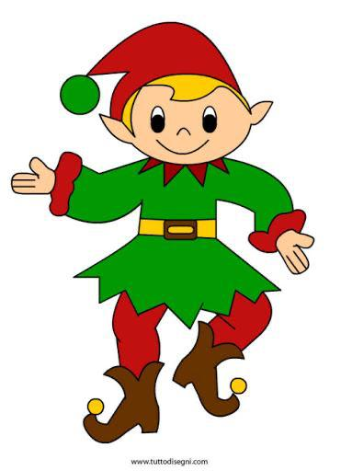

LA NOSTRA SCUOLA è UN PO’ MAGICA!
La nostra scuola ha come personaggio motivatore il Folletto Tintoretto: conosceremo anche con i nuovi bambini che frequenteranno la nostra scuola, la sua storia, i suoi amici e il suo ambiente. Talvolta faremo delle uscite a piedi per arrivare al suo bosco di noci….Tintoretto è speciale perché non si fa mai vedere ma ci manda messaggi, talvolta ingredienti, doni, ma soprattutto tanti stimoli per fare ipotesi, trovare soluzioni, creare oggetti etc….

Slide 8
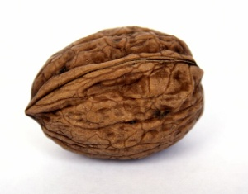

LE NOSTRE SEZIONI A.S. 2024/2025
DOCENTI SEZIONE DELL’ALBERO NOCE :
VANNINI MICHELA (fiduciaria di plesso) – GORI FRANCESCA- SPINA ARTURA(doc.sostegno)-ROSSI LAURA (docente IRC)
DOCENTI SEZIONE DELL’ALBERO CASTAGNA:
NIBI FEDERICA(sostituita da MASCALCHI LAURA)- BORGOGNI ANNALISA- BERTELLI ELISABETTA (doc.sostegno) )-ROSSI LAURA (docente IRC)

Slide 9

ATTIVITà DIDATTICHE
A GRUPPO OMOGENEO
Entrambe le sezioni sono di età mista: cioè accolgono bambin* di varie età.
Però dalle 10.30 alle 12.00 circa,i bambini della stessa età, in un’aula apposita, fanno attività didattica TUTTI insieme. Questo permette alle docenti di calibrare le attività didattiche in maniera più personalizzata e con difficoltà crescente in base alle competenze e all’età anagrafica dei bambini. Quindi bambini di sezione diverse, ma con la stessa età, fanno attività didattica e pranzo tutti insieme.
Anche i progetti con o senza esperto esterno, vengono svolti a gruppo omogeneo per età anagrafica, così come IRC (insegnamento religione cattolica).
GRUPPO DEI ROSSI: bambini di tre anni
GRUPPO DEI GIALLI: bambini di 4 anni
GRUPPO DEI VERDI: bambini di 5 anni
Negli anni scorsi abbiamo avuto anche il GRUPPO DEI BLU: bambini anticipatari

Slide 10
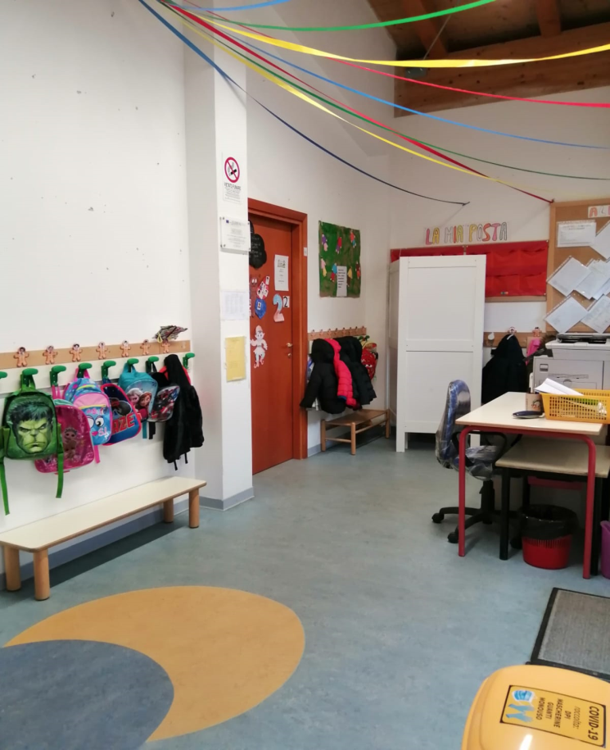
GLI SPAZI FISICI……
ENTRIAMO A SCUOLA…
OGNI ALUNNO AVRA’ IL
PROPRIO ATTACCAPANNI
CON LA FOTO DOVE RIPORRE
IL PROPRIO ZAINETTO
E INDUMENTI (giubbotto, felpa
etc….). SI CONSIGLIA DI
SCRIVERE
IL NOME SULLE ETICHETTE
DEI VARI INDUMENTI,
OLTRE CHE NEL GREMBIULINO.

Slide 11
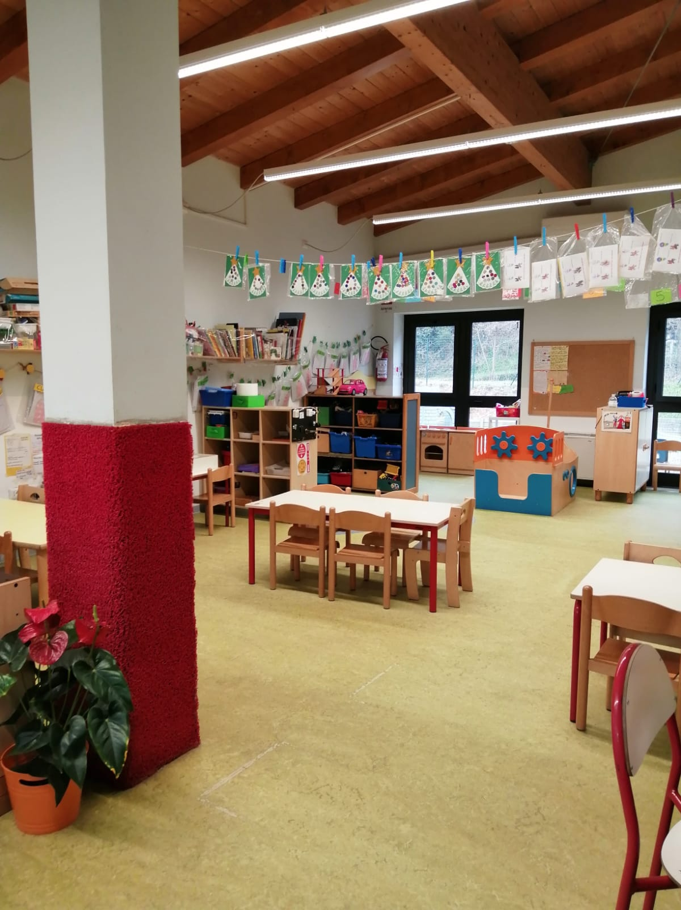
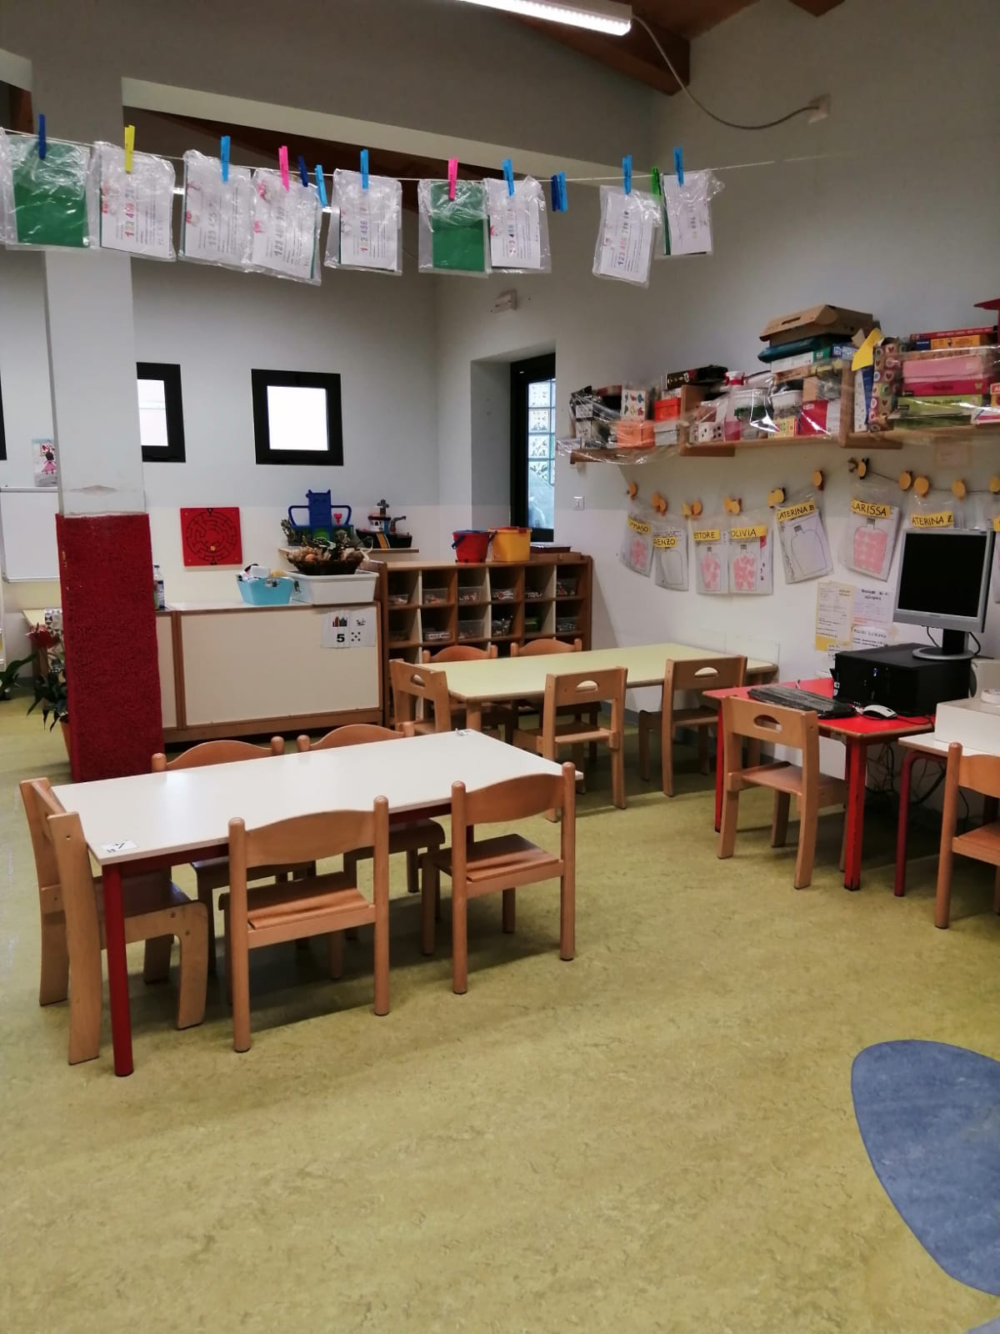
1° SEZ. ALBERO NOCE (AULA A SX)
Ogni aula è organizzata in “angoli” di gioco che i bambini possono esplorare autonomamente. Ad esempio: angolo del disegno, del gioco simbolico, della pittura, del disegno, delle costruzioni, dei giochi logici etc….

Slide 12
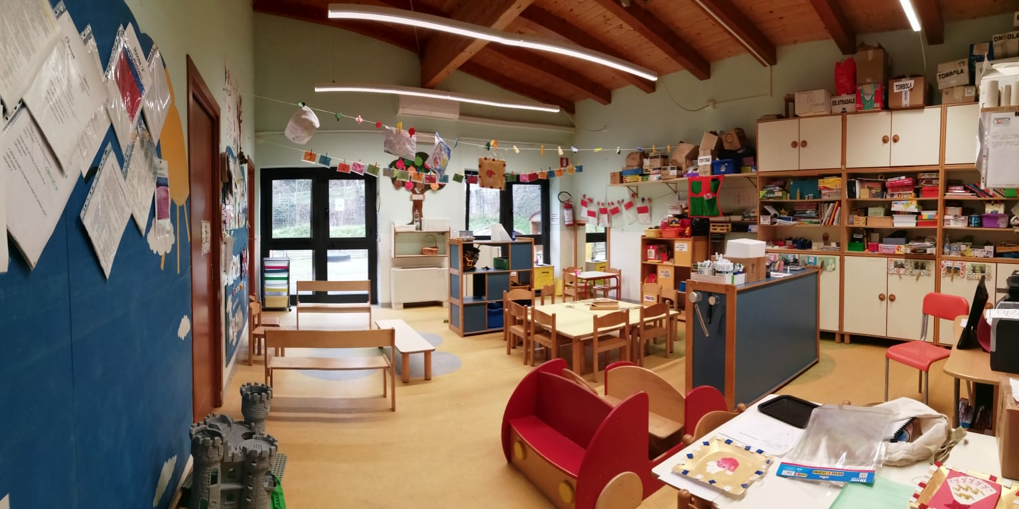
2° SEZ. ALBERO CASTAGNA (AULA A DX)
Ogni aula è organizzata in “angoli” di gioco che i bambini possono esplorare autonomamente. Ad esempio:angolo del disegno, del gioco simbolico, della pittura, del disegno, delle costruzioni, dei giochi logici, etc….

Slide 13
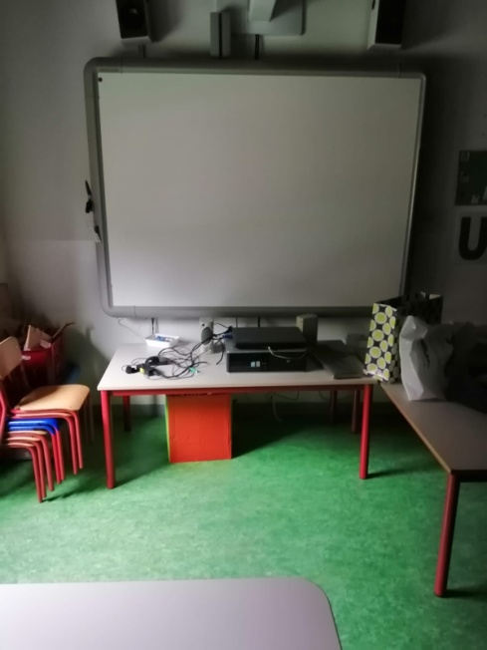
AULA POLIFUNZIONALE
QUESTA AULA VIENE USATA PER LA COLAZIONE DEI BAMBINI DELLA SEZ.1(FORNITA DALLA MENSA) E PER IL PRANZO CON I BAMBINI MEDI E GRANDI. DURANTE LA MATTINA O NEL POMERIGGIO PUO’ ESSERE USATA ANCHE PER LE
ATTIVITA’ DIDATTICHE, O PER I
VARI
PROGETTI, IN QUANTO E’ FORNITA
DI SCHERMO INTERATTIVO.

Slide 14
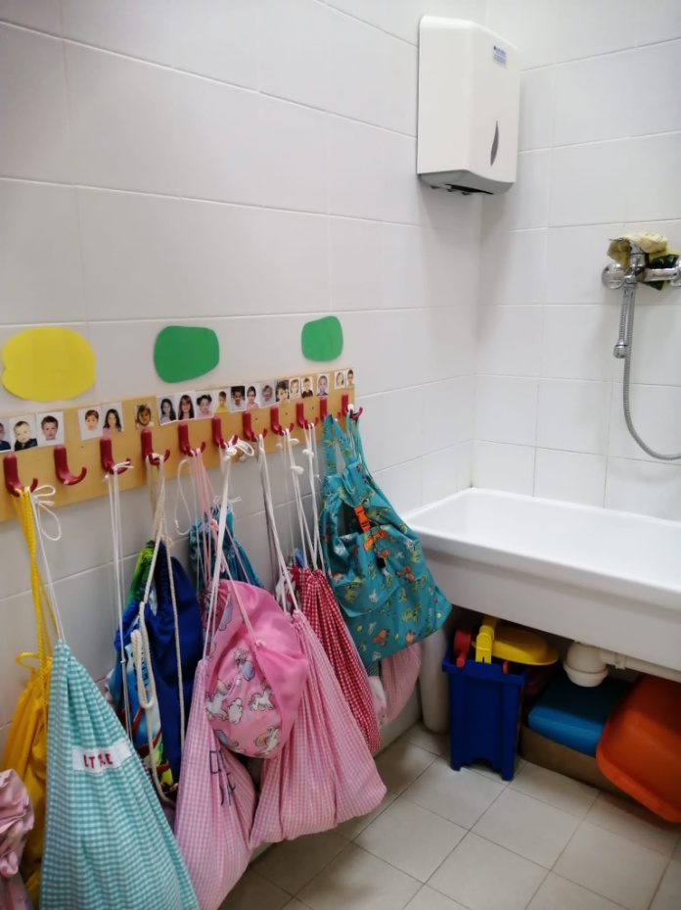
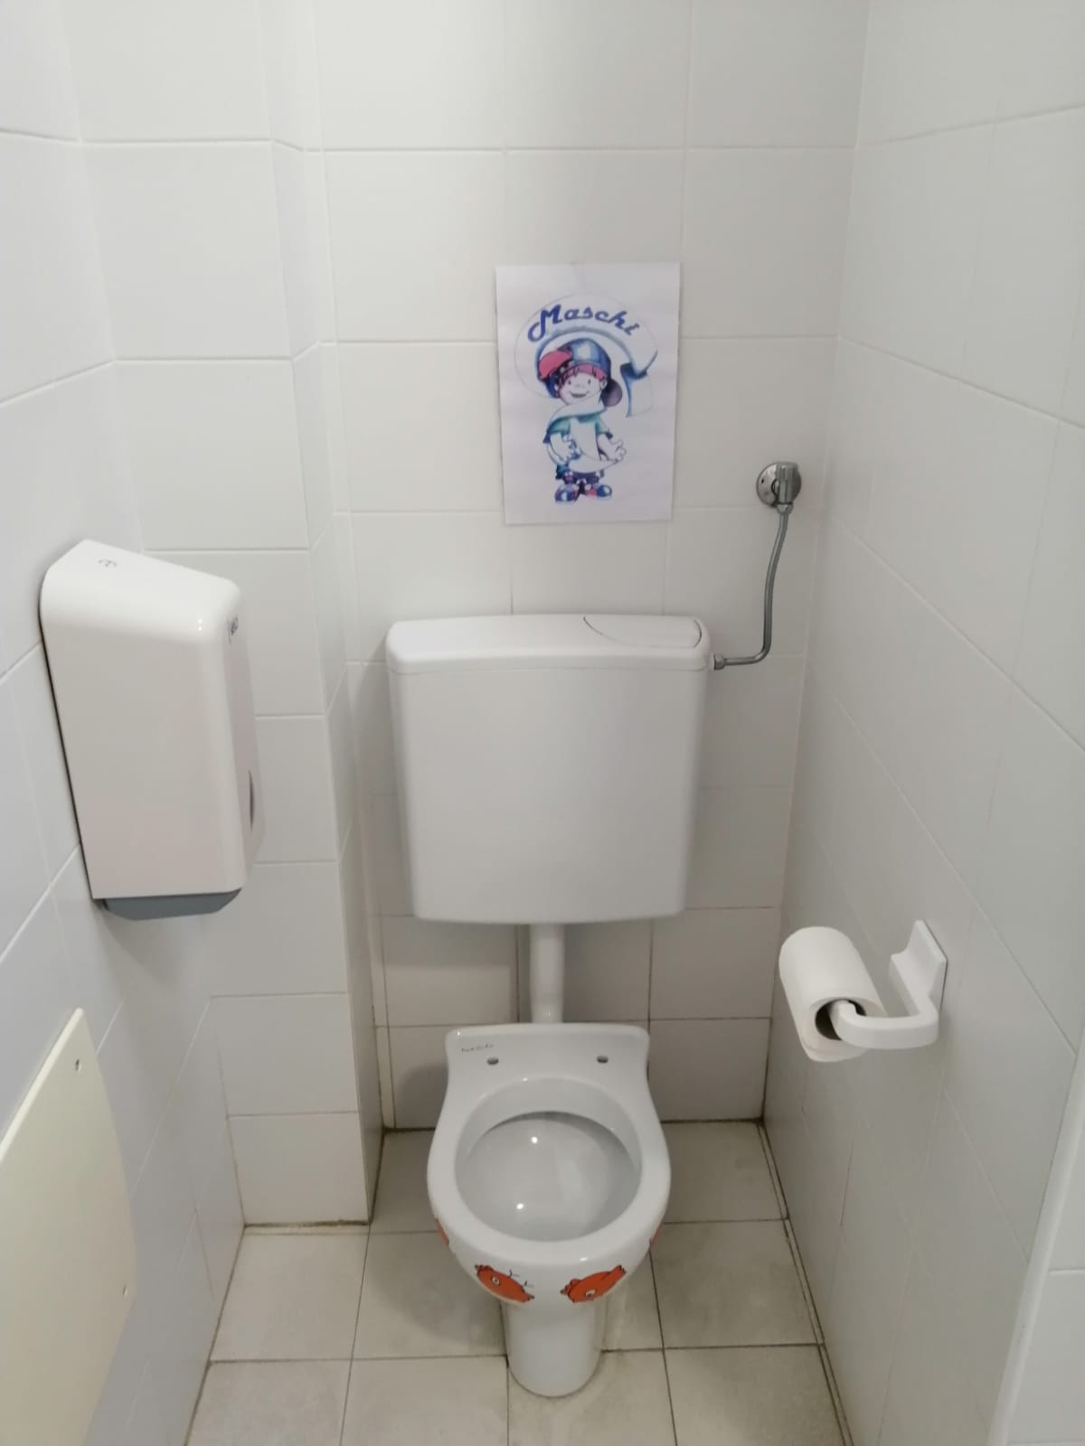
BAGNI
LE NOSTRE AULE SONO ENTRAMBE FORNITE DI BAGNI INTERNI A MISURA DI BAMBINO.

Slide 15
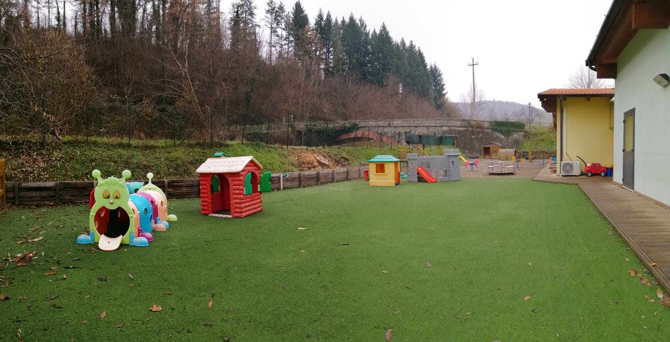
IL MAGNIFICO GIARDINO !!!
ABBIAMO UN BELLISSIMO GIARDINO ATTREZZATO PER POTER GIOCARE IL PIU’ POSSIBILE ALL’APERTO !!!

Slide 16

ORGANIZZAZIONE ORARIA
Entrata anticipata 7.15 - 8.00 (con richiesta documentata dal certificato del datore di lavoro di entrambi i genitori;con sorveglianza di un educatore della Cooperativa L’albero e la rua)
Entrata regolare 8.00-9.30
Uscita 12.00 (senza pranzo)
Uscita 13.00-13.30 (dopo il pranzo)
1°uscita del pomeriggio 15.30-16.00
Ultima uscita del pomeriggio 16.40-16.55 (con richiesta documentata dal certificato del datore di lavoro di entrambi i genitori;con sorveglianza di un educatore della Cooperativa L’albero e la rua). Per i bambini che rimangono dopo le 16.00 il Comune fornisce la merenda.

Slide 17
PROGETTI POF
(Piano Offerta Formativa)
Alla progettazione didattica annuale ,stilata dalle docenti e inserita nel registro elettronico Argo, ogni anno si aggiungono dei progetti svolti dalle docenti stesse o da esperti esterni.
Vista la necessità, per alcuni di questi progetti, di reperire risorse economiche, non è garantito negli anni futuri di poterli inserire nel POF.
Di seguito i progetti POF per l’A.S.2024/2025:

Slide 18

PROGETTO ACCOGLIENZA
SOLO PER I BAMBINI NUOVI ISCRITTI
Gli orari che seguono potrebbero subire variazioni; le insegnanti consiglieranno i genitori a seconda delle situazioni.
1° settimana con una sola ora di frequenza circa
2° settimana con due ore circa di frequenza circa
3° settimana orario 8.00-12.00 (senza pranzo)
4° settimana orario 8.00-16.00
La colazione è fornita dalla mensa del Comune di Ortignano Raggiolo.
Nell’incontro di settembre vi verrà illustrato individualmente il progetto in maniera dettagliata; vi sarà fornita una copia del regolamento con tutti gli orari e lista del materiale necessario. All’incontro sarà necessario portare 8 fototessera del bambino/a.

Slide 19

PROGETTO TEMPO TROVATO
Progetto di prolungamento orario solo per i bambini i cui genitori lavorano oltre l’orario 8.00-16.00. Si accede al progetto tramite modulo a cui va allegato certificazione da parte del datore di lavoro di entrambi i genitori. Il modulo sarà presente sul sito della scuola già dai primi giorni di settembre: vi consigliamo di compilarlo e consegnarlo in segreteria nelle tempistiche che verranno indicate a fine agosto/primi giorni di settembre.

Slide 20

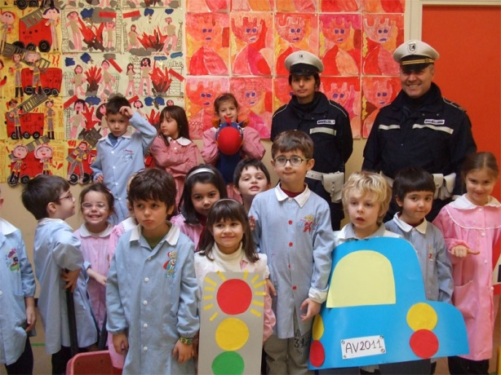
PROGETTO CASCHIAMOCI
Rivolto a tutti i bambini, il progetto è finalizzato alla conoscenza delle buone norme
di comportamento sulla strada per la propria sicurezza e quella degli altri.

Slide 21
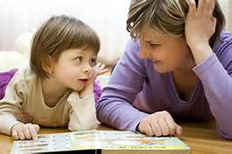

PROGETTO DI BIBLIOTECA
AUTOGESTITA
Rivolto ai bambini di tutte le età, il progetto
consiste nel prendere in prestito dalla scuola un libro avendone cura e rispettando i tempi del prestito. L’ obiettivo è stimolare un approccio positivo alla lettura condividendo tale momento con i genitori.
La nostra scuola aderisce
all’iniziativa “IO LEGGO PERCHE’”.

Slide 22

PROGETTO di LINGUA INGLESE
Rivolto ai bambini di 4 e 5 anni. Il progetto,
avvalendosi del metodo ludico, è finalizzato
alla familiarizzazione con suoni e produzioni
vocali diverse oltre che comprendere aspetti
socio-culturali diversi dal proprio.
Il progetto viene svolto
dalle docenti di sezione in orario
Curricolare.

Slide 23
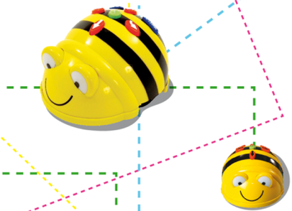
PROGETTO CODING
Progetto svolto dalle docenti di sezione rivolto ai bambini di 5 anni in orario curricolare. Il progetto mira a porre le basi per creare dei cittadini attivi e non passivi nei confronti della tecnologia; attraverso il gioco i bambini imparano a programmare con l’utilizzo di codici se stessi, gli altri, per poter arrivare a programmare un semplice robot.

Slide 24
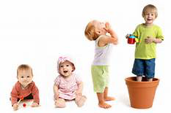
PROGETTO CONTINUITA’
Rivolto ai bambini che arriveranno
dal nido all' infanzia e ai bambini che dall' infanzia andranno alla primaria.
Il progetto è finalizzato alla familiarizzazione
con ambienti e persone attraverso proposte
educative condivise.

Slide 25

PROGETTO SPORTGIOCANDO
Rivolto a tutti i bambini e svolto da un esperto
esterno. Il progetto è finalizzato alla presa di
coscienza della propria dimensione corporea,
cercando di favorire una miglior coordinazione
e una dinamicità controllata.
Il progetto verrà svolto
Nella mensa della Scuola Primaria.

Slide 26



PROGETTO P4C (FILOSOFIA PER BAMBINI)
Rivolto ai bambini di 5 anni.
Attraverso questa pratica filosofica si vuole stimolare il pensiero critico dei bambini, l’empatia e l’arte del dialogo su temi come l’amicizia, l’amore, il rispetto etc…Generalmente svolto per un periodo limitato di ore durante l’anno.

Slide 27

PROGETTO MADRELINGUA INGLESE
Rivolto ai bambini di 5 anni svolto da un esperto di madrelingua inglese.
Generalmente svolto per un periodo limitato di ore durante l’anno questo anno è finanziato con D.M.65. Il progetto affianca e rinforza il progetto di lingua inglese svolto dalle docenti di sezione.

Slide 28
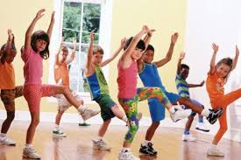
PROGETTO PSICOMOTRICITA’
Progetto con esperto esterno per i bambini di 4 e 5 anni. Finanziato con D.M.65.
La psicomotricità è un'azione educativa con l'obiettivo di sviluppare tutte le capacità motorie, espressive e creative basate sul corpo. Si concentra principalmente nel movimento e nell'azione, ma aiuta anche a relazionarsi con l'ambiente, interagire con gli altri, esprimersi liberamente e di dominare le paure.

Slide 29



AMICARETE
Progetto con l’educatrice dell’Associazione per disabili “AMICARETE” per i bambini di 5 anni.
I ragazzi disabili racconteranno e drammatizzeranno una storia per favorire l’inclusione e l’accettazione della diversità.

Slide 30

ALTRI PROGETTI,
CON ESPERTI ESTERNI, CHE
DOVREBBERO VENIRE
ATTIVATI
NELL’ A.S.2024/2025 E CHE POTREBBERO ESSERE ATTIVATI
ANCHE NEL 2025/2026 SONO:

Slide 31



PROGETTO YOGA
Rivolto ai bambini di 4 e 5 anni:svolto da un esperto di yoga. Attraverso questa pratica si mira a far prendere coscienza i b. del proprio corpo e a stimolare la respirazione come forma di autocontrollo emotivo.Generalmente svolto per un periodo limitato di ore.

Slide 32


PROGETTO MUSICOTERAPIA
Rivolto a tutti i bambini :svolto da un esperto di musicoterapia. Attraverso la musicoterapia i b. vengono stimolati nel comprendere le emozioni, favorire la comunicazione e l’ascolto (questi sono solo alcuni degli obiettivi)
Generalmente svolto per un periodo
limitato.

Slide 33
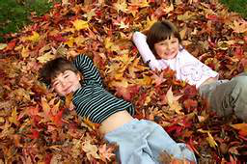
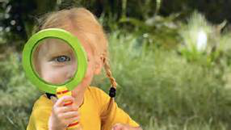
PROGETTO GIOCHIAMO
NATURALMENTE
Rivolto ai bambini di 5 anni. Finanziato dall’ente Parco delle Foreste Casentinesi.
Il progetto è finalizzato alla scoperta del mondo intorno a noi. Un esperto esterno guiderà i bambini nell’ambiente naturale attraverso esperienze, giochi ed incontri.

Slide 34

IRC : INSEGNAMENTO RELIGIONE
CATTOLICA
NON E’ UN PROGETTO ma UN INSEGNAMENTO CURRICOLARE DELLA SCUOLA.
Rivolto a tutti i bambini. Viene svolto da una docente di IRC.
Per aderire a questo insegnamento i genitori devono barrare tale opzione nella domanda di iscrizione.
Il percorso è finalizzato alla maturazione dell' identità nella dimensione religiosa e la promozione di tutti quei valori umanamente condivisibili (amicizia, rispetto degli altri e della natura, condivisione etc…)

Slide 35

USCITE DIDATTICHE
Durante l’anno scolastico sono previste molte uscite a piedi nel territorio, limitrofo alla scuola, mirate spesso al consolidamento e all’approfondimento dei contenuti didattici proposti nelle varie UDA (unità di apprendimento). Sarà fatta firmare autorizzazione da parte dei genitori a inizio anno.
NON ESISTE IL SERVIZIO DI TRASPORTO CON PULMINO COMUNALE PERO’....
Per i bambini di 5 anni il Comune ha sempre garantito il pulmino per la visita a Raggiolo per la raccolta delle castagne, la visita al mulino, all’Ecomuseo e al bellissimo sentiero dell’armonia.
Questo anno i bambini di 5 anni andranno con il treno in visita alla caserma dei pompieri di Pratovecchio e con un pulmino a noleggio al Teatro Dovizi; i costi di queste due uscite, ad oggi, sono a carico completamente dei genitori.

Slide 36

DOCENTI SEMPRE IN FORMAZIONE…
Ogni anno le docenti sono tenute a svolgere corsi di aggiornamento per una proposta educativa sempre al “passo dei tempi” e per comprendere e conoscere le nuove e variegate esigenze educative dei bambin*.
Questo anno le formazioni interesseranno questi argomenti:
CODING - INT. NUMERICA - PENSIERO NARRATIVO - FILOSOFIA PER BAMBINI (P4C)- INGLESE- PSICOMOTRICITà -LEGOLAB.

Slide 37

PERSONALE ATA
Il “lavoro” quotidiano delle docenti si avvale dell’aiuto prezioso del personale ATA (collaboratrici scolastiche) che accolgono i bambini al mattino e preparano gli stessi all’uscita. Le nostre collaboratrici si chiamano Cristina Moneti e Graziella Ceccherini ed aiutano non solo le docenti nella cura di un ambiente pulito ed accogliente, ma
anche i bambini nei
loro bisogni quotidiani.

Slide 38

INFO UTILI
I MODULI CARTACEI ANDRANNO COMPILATI E RIPORTATI IN SEGRETERIA DAL 21 GENNAIO AL 10 FEBBRAIO !!!
Il modulo è reperibile sul sito www.icsoci.edu.it
ORARIO SEGRETERIA: lun-ven 12.30-13.30/ sab.10.30-12.30
Telefono segreteria: 0575-560251
Il servizio mensa è a carico del Comune di Ortignano Raggiolo.
“La scuola dell’infanzia accoglie bambini di età compresa tra i tre e i cinque anni compiuti entro il 31 dicembre dell’anno 2025. Possono, altresì, a richiesta dei genitori, essere iscritti i bambini che compiono il terzo anno di età entro il 30 aprile 2026, in regola con le vaccinazioni obbligatorie, stabilite dalla Legge.”

Slide 39


PERCHè SCEGLIERE
LA NOSTRA SCUOLA….
MENSA INTERNA DI OTTIMA QUALITà: mensa che fornisce anche la colazione e la merenda (per chi rimane dopo le 16.00)
POSSIBILITà DI ORARIO PROLUNGATO:con certificazione del datore di lavoro di entrambi i genitori; servizio con educatore.
ATTIVITà OMOGENEE PER ETA’: i bambini della stessa età ogni giorno stanno insieme, anche se di sezione diversa, per svolgere attività didattiche specifiche e mirate alle loro potenzialità. Stessa modalità anche per i vari progetti proposti.
USCITE DIDATTICHE NEL TERRITORIO: l’ambiente circostante si presta a numerosissime uscite a piedi che favoriscono uno sviluppo armonico del b. con la natura e il suo benessere psicofisico, nonchè lo sviluppo del rispetto e amore per l’ambiente naturale circostante (rafforzato anche dal fare l’orto insieme e dalla festa degli alberi in collaborazione con Il Corpo Forestale)
CONTINUITà EFFETTIVA con l’adiacente Scuola Primaria
ESSERE UNA SCUOLA PICCOLA CI PERMETTE DI ESSERE
UNA GRANDE FAMIGLIA!!!!

Slide 40


QUESTA E' LA NOSTRA SCUOLA...
...VI ASPETTIAMO A SETTEMBRE !!!

